Slide 1
Муниципальное автономное образовательное учреждение
«Средняя общеобразовательная школа №15»
Портреты
писателей
Девятерикова
Зинаида Валентиновна,
учитель начальных классов
Губаха - 2012

Slide 2
Портреты писателей
Барто Агния Львовна
Берестов Валентин Дмитриевич
Драгунский Виктор Юзефович
Заходер Борис Владимирович
Маршак Самуил Яковлевич
Михалков Сергей Владимирович
Носов Николай Николаевич
Сладков Николай Иванович

Slide 3
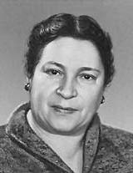
Агния
Львовна
Барто
писательница, киносценарист
( 04.02.1906 - 01.04. 1981 )

Slide 4
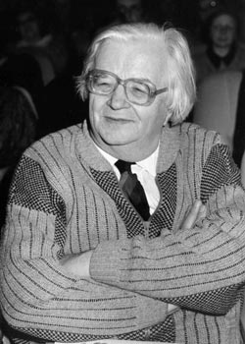
Валентин
Дмитриевич
Берестов
детский поэт, писатель,
переводчик.
(01.04. 1928 - 15 .04 1998 )

Slide 5
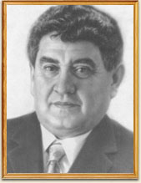
Виктор
Юзефович
Драгунский
актёр ,
писатель-прозаик,
автор рассказов для детей
(01.12. 1913 - 06 .05 1972 )

Slide 6
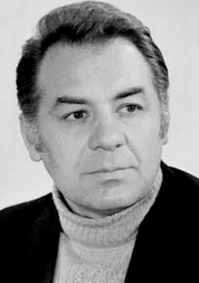
Борис
Владимирович
Заходер
поэт, детский писатель, переводчик популярной мировой детской классики
(09.09. 1918 - 07 .11. 2000 )

Slide 7
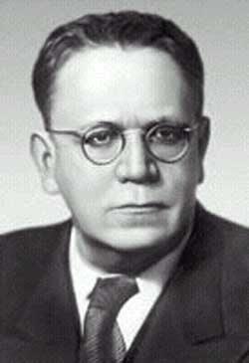
Самуил
Яковлевич
Маршак
поэт, драматург, переводчик, литературный критик
( 22.10.1887 - 04.06. 1964 )

Slide 8
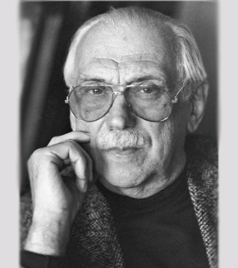
Сергей
Владимирович
Михалков
Писатель, поэт, баснописец, драматург
( 28.02.1913 - 27.08. 2009 )

Slide 9
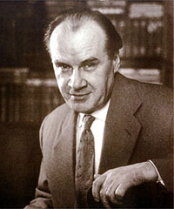
Николай
Николаевич
Носов
прозаик, драматург, киносценарист
( 23.11.1908 - 26.07. 1976 )

Slide 10
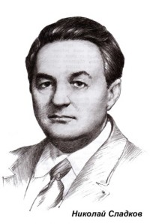
Николай
Иванович
Сладков
писатель, автор более 60 книг о природе.
( 05.01.1920 - 28.06. 1996 )

Slide 11
Ресурсы
http://www.allposters.com/images/pic/MCG/P382~Antique-Bookcase-I-Posters.jpg для оформления 1 слайда
http://s59.radikal.ru/i165/1010/aa/c1cbf7256c1a.jpg рамочка для фото
http://www.rustranslater.net/img/zahodersam.jpg Борис Заходер
http://s58.radikal.ru/i159/1005/8e/2d25898d6bb2.jpg Валентин Берестов
http://аудиохрестоматия.рф/a_img/authors/21_1.jpg Виктор Драгунский
http://sch122-smile.edusite.ru/images/p120_nik_sladk.jpg Николай Сладков
http://fantlab.ru/images/autors/2168 Николай Носов
http://img0.liveinternet.ru/images/attach/c/4/78/943/78943514_3453311_6366898_barto.jpg Агния Барто
http://novostiliteratury.ru/wp-content/uploads/2011/03/%D0%A1%D0%B5%D1%80%D0%B3%D0%B5%D0%B9-%D0%9C%D0%B8%D1%85%D0%B0%D0%BB%D0%BA%D0%BE%D0%B2.png Сергей Михалков
http://berkovich-zametki.com/Nomer47/marshak_samuil_1.jpg Самуил Маршак
http://dianaeghiazaryan.files.wordpress.com/2010/10/books.jpg книги на 2 слайде

